Slide 1
PRIMJENA ZAŠTITNIH PASIVNIH PETLJI ZA REDUKCIJU ELEKTRIČNOG I MAGNETSKOG POLJA ISPOD VISOKONAPONSKIH NADZEMNIH PRIJENOSNIH LINIJA
Ajdin Alihodžić, Elektrotehnički fakultet Sarajevo
Erol Rahmanović, GOPA‐INTEC
Adnan Mujezinović, Elektrotehnički fakultet Sarajevo
Zijad Bajramović, Elektrotehnički fakultet Sarajevo
Maja Muftić Dedović, Elektrotehnički fakultet Sarajevo
Nedis Dautbašić, Elektrotehnički fakultet Sarajevo

Slide 2
Sadržaj prezentacije:
Proračun magnetske indukcije
Proračun jačine električnog polja
Primjer proračuna

Slide 3
Proračun magnetske indukcije
$${\overset{̲}{\vec{B}}}_{y}=\frac{μ_{0}}{2π}\sum_{i=1}^{n}{\left(−\frac{z−z_{i}}{r_{i}^{2}}+\frac{z+z_{i}+\overline{α}}{r_{i}^{,2}}\right){\overline{I}}_{i}}$$
$${\overset{̲}{\vec{B}}}_{z}=\frac{μ_{0}}{2π}\sum_{i=1}^{n}{\left(\frac{y−y_{i}}{r_{i}^{2}}−\frac{y−y_{i}}{r_{i}^{,2}}\right){\overline{I}}_{i}}$$
$$B=\sqrt{{\left|{\overline{B}}_{y}\right|}^{2}+{\left|{\overline{B}}_{z}\right|}^{2}}$$

Slide 4
Proračun jačine električnog polja
$${\overset{̲}{\vec{E}}}_{y}=\frac{1}{2πε_{0}}\sum_{i=1}^{n}{{\overline{q}}_{i}⋅\left(\frac{y_{−}y_{i}}{r_{i}}+Γ\frac{y_{−}y_{i}}{r_{i}^{′}}\right)}$$
$${\overset{̲}{\vec{E}}}_{z}=\frac{1}{2πε_{0}}\sum_{i=1}^{n}{{\overline{q}}_{i}⋅\left(\frac{z−z_{i}}{r_{i}}+Γ\frac{z_{+}z_{i}}{r_{i}^{′}}\right)}$$
$$E=\sqrt{{\left|\overline{E_{y}}\right|}^{2}+{\left|\overline{E_{z}}\right|}^{2}}$$

Slide 5
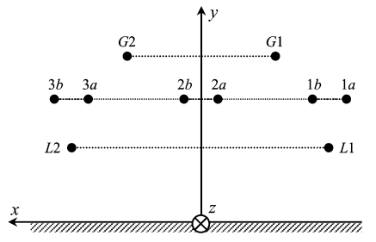
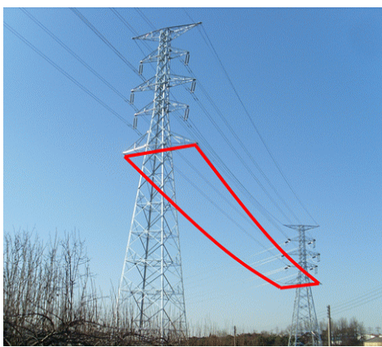
Prikaz postavljanja zaštitnih pasivnih petlji ispod visokonaponskih nadzemnih linija

Slide 6
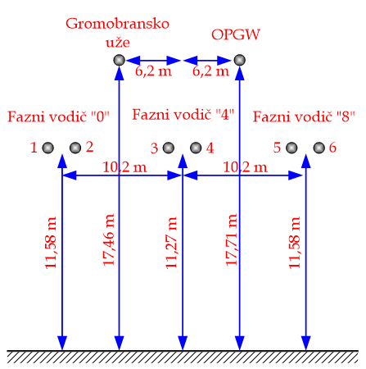
Primjer proračuna
Vodič | y koordinata | Maksimalna visina | Minimalna visina
P1 | -12 (m) | 16 (m) | 7 (m)
P2 | 12 (m) | 16 (m) | 7 (m)
Dimenzije 400 kV dalekovoda TS Sarajevo 10 – TS Sarajevo 20 i geometrija pasivnih petlji

Slide 7
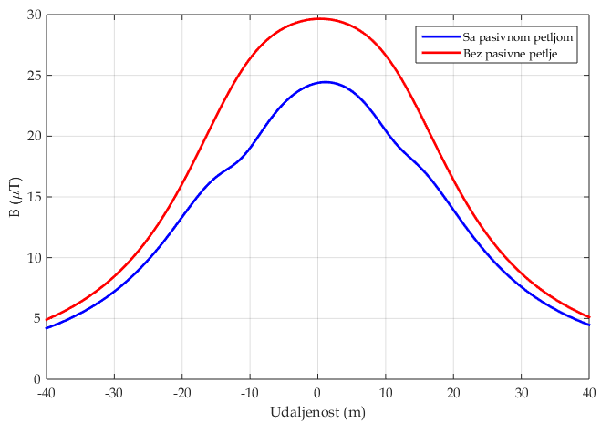
Komparacija rezultata proračuna magnetske indukcije sa i bez pasivne zaštitne petlje

Slide 8
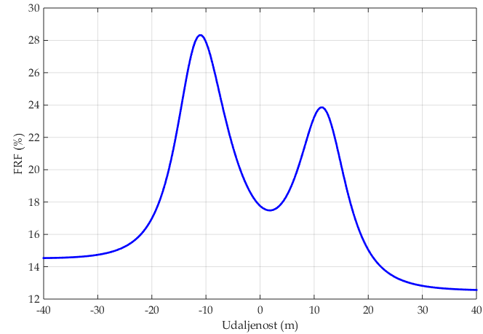
Promjena faktora redukcije magnetske indukcije
$$FRF=\left(1−\frac{B_{SP}}{B_{BP}}\right)•100$$

Slide 9
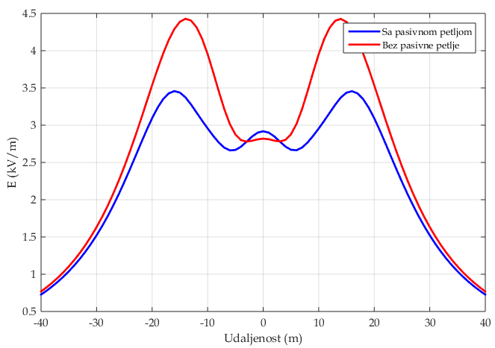
Komparacija rezultata proračuna jačine električnog polja sa i bez pasivne zaštitne petlje

Slide 10
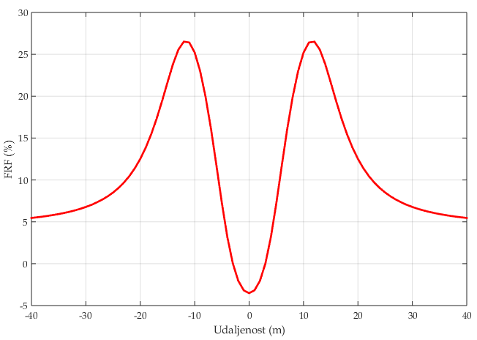
Promjena faktora redukcije jačine električnog polja
$$FRF=\left(1−\frac{E_{SP}}{E_{BP}}\right)•100$$

Slide 11
Pitanja za diskusiju
- Koja su ograničenja za primjenu pasivnih zaštitnih petlji?

